Slide 1
Выпускная квалификационная работа магистра
Анализ технологии построения системы обработки геоданных на примере web-сервиса «Coordinate»
Исполнитель: ст-т Нагорный А.А.
Руководитель: к.ф.м.н., Павлов В.Ю.

Slide 2
Задачи
Анализ технологий и решений системы “Coordinate”.
Повышение надежности и отказоустойчивости.
Модернизация и оптимизация компонентов системы.

Slide 3
О СИСТЕМЕ “Coordinate”
Предназначена для мониторинга личного автотранспорта пользователей.
Основана на доступных потребителю технологиях.
Собирает, вычисляет и анализирует статистику.
Содержит интегрированные средства администрирования.

Slide 4










Используемые
средства и технологии
Ruby on Rails
Bootstrap
Leaflet
Mapbox
Android SDK
Highcharts
PostgreSQL
Apache Server
GIT
Sublime Text

Slide 5
Архитектура сервиса
СУБД
(PostgreSQL)
Backend - серверная часть сервиса
Backend (Ruby on Rails)
Frontend - интерфейс, между пользователем и backend
Web-site controller
Mobile API
controller
HTTPS
HTTPS
API - интерфейс программирования приложений
Web сайт
(HTML, JS, CSS)
Coordinate-tracker
(Android)

Slide 6
Backend “Coordinate”
Ruby - простой и продуктивный ООП
Реализует шаблон проектирования MVC
Взаимодействие REST-запросами (GET, POST, PUT, DELETE)
SSL шифрование канала

Slide 7
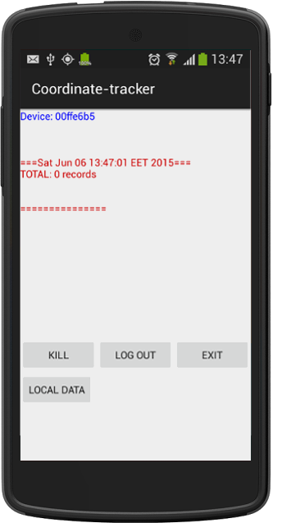
“Coordinate-tracker”
OS: Android 2.3 и старше
Получение и отправка GPS координат на сервер
Резервирование при неуспешной передаче

Slide 8
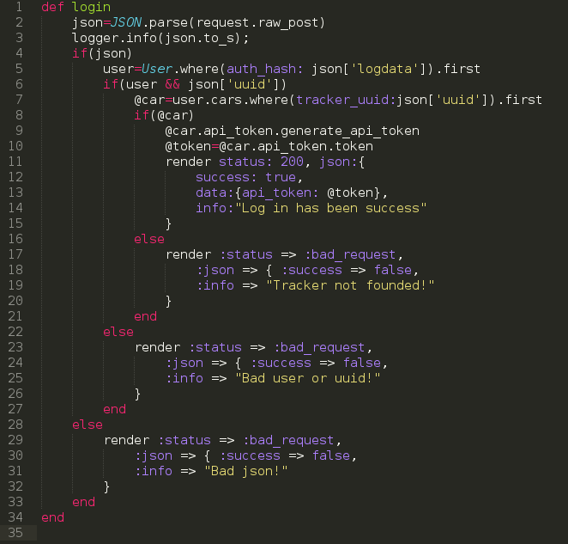
Аутентификация API
Coordinate-tracker
Coordinate (backend)
e-mail
password
UUID
{
logdata:hash_value,
uuid: UUID
}
SHA256(
e-mail,
password
)

Slide 9
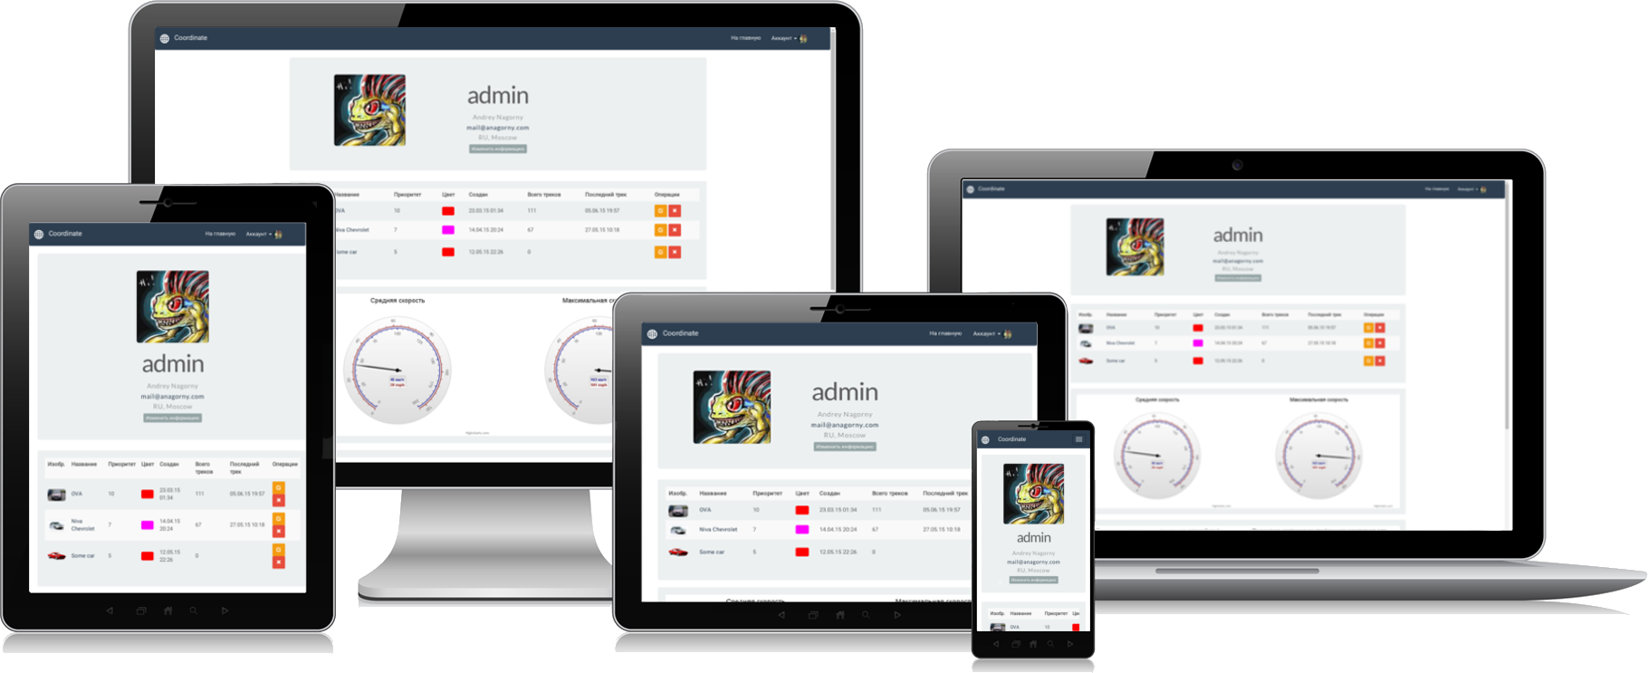
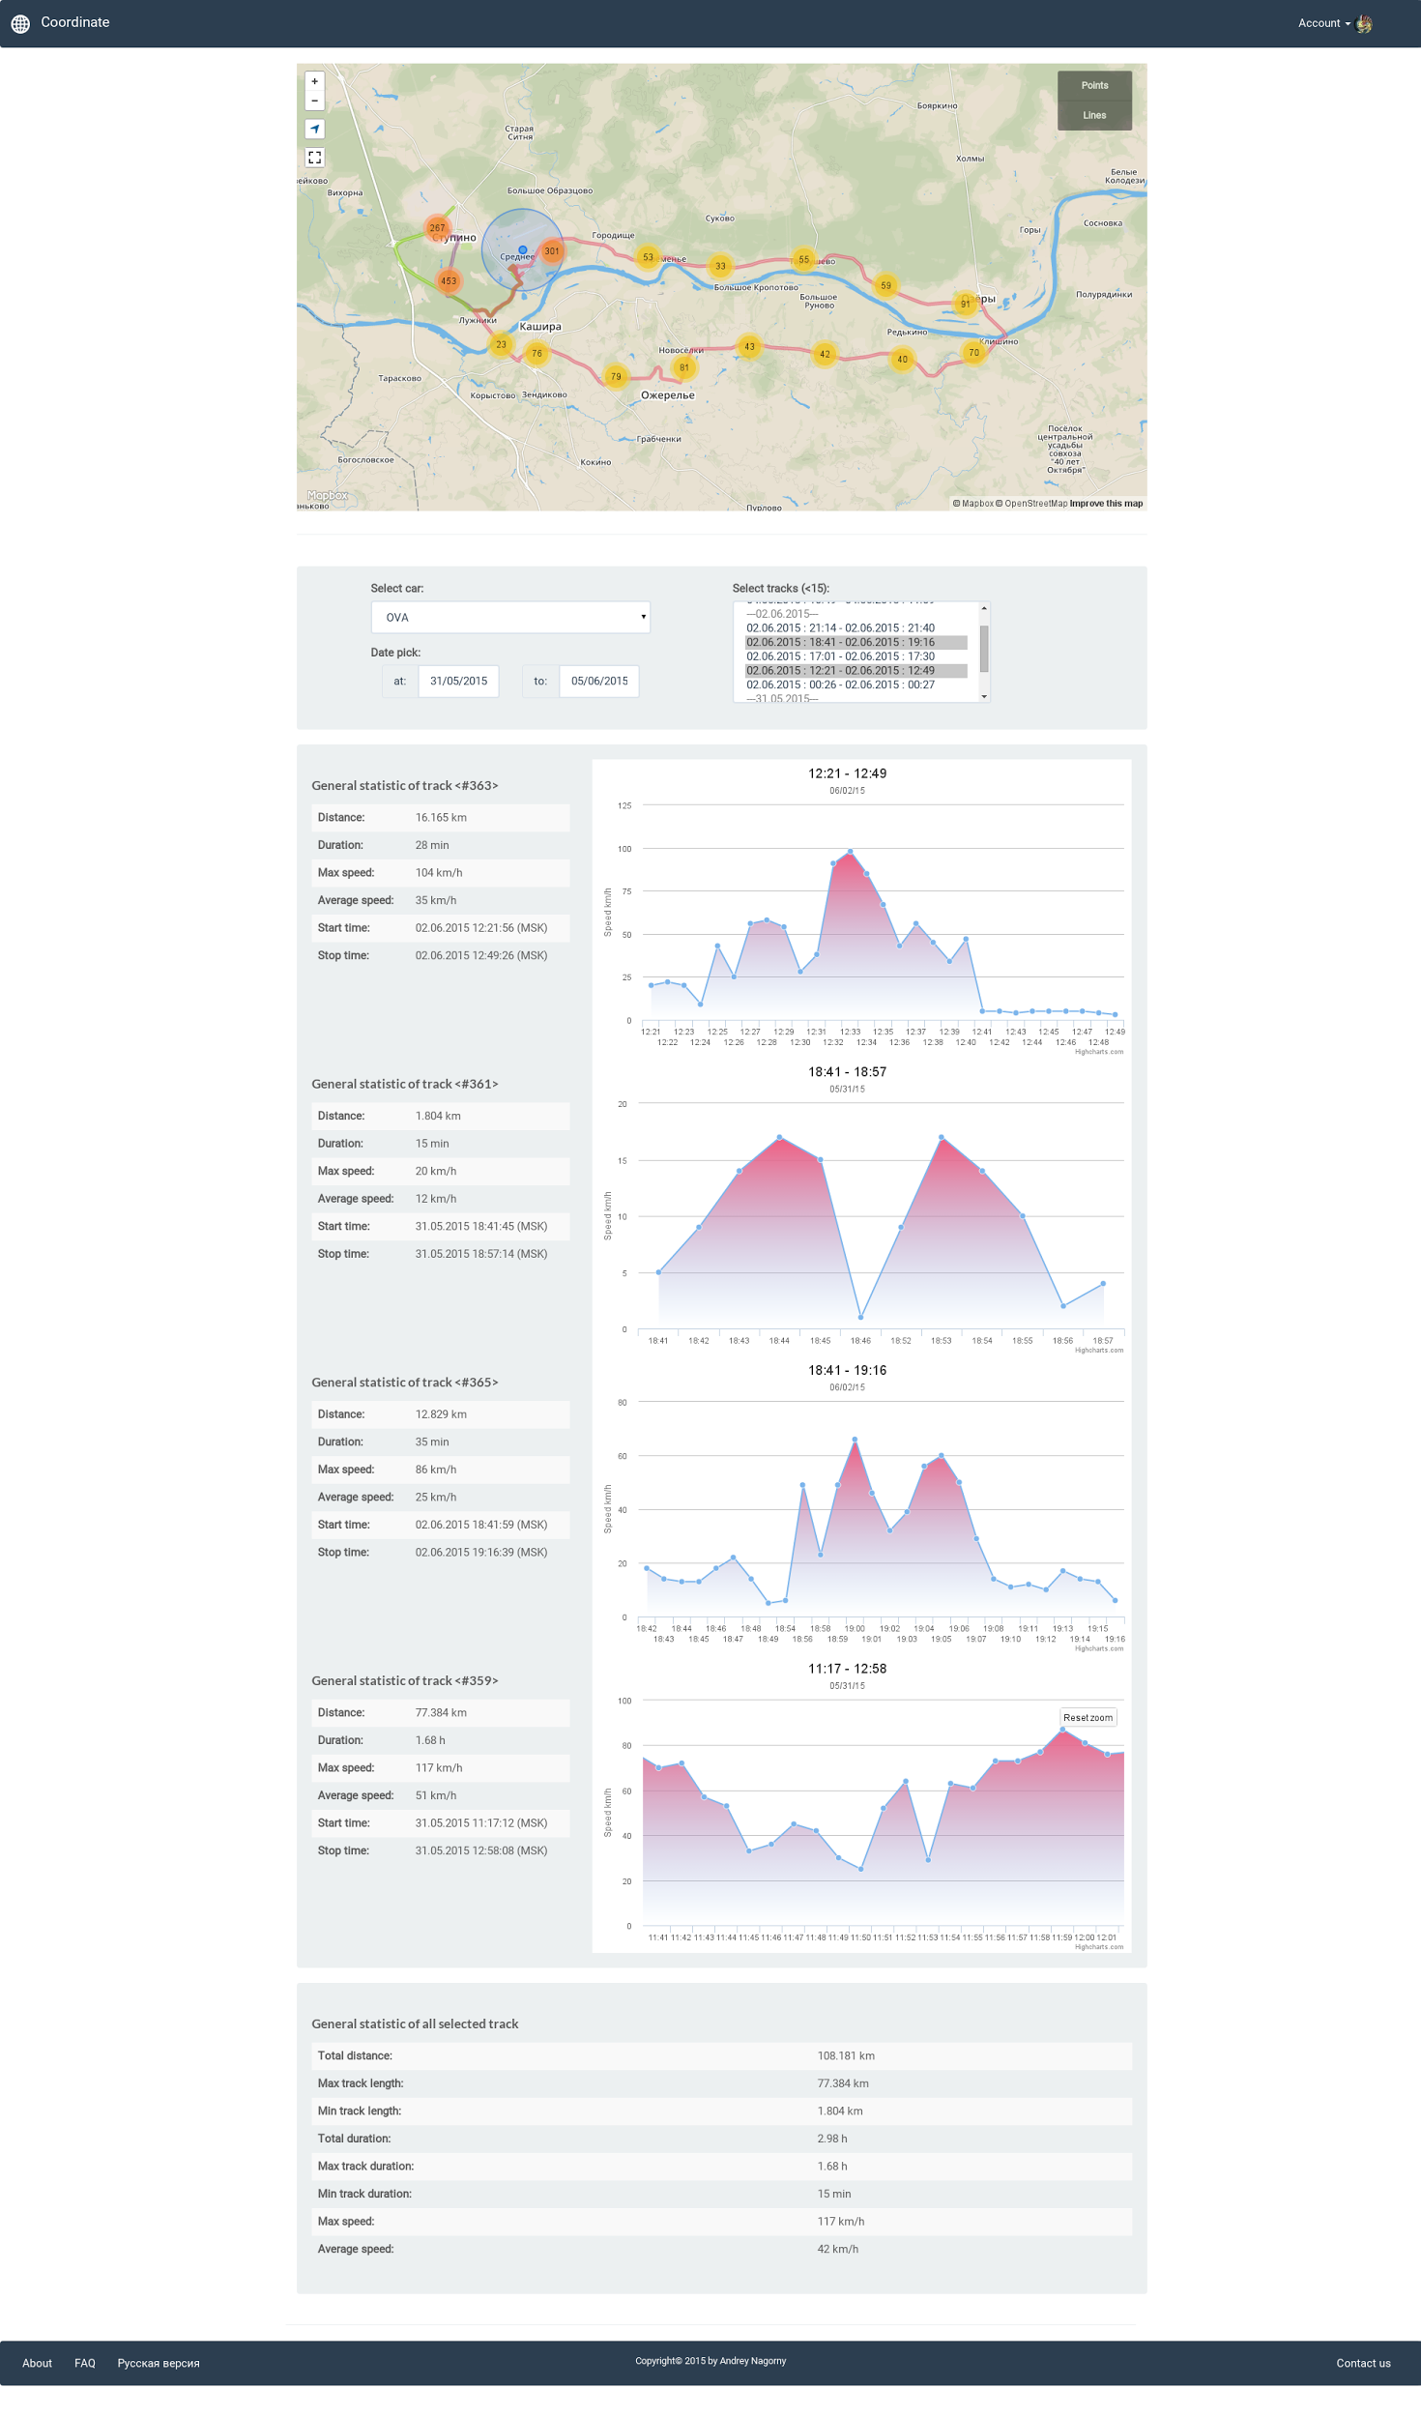
Web-сайт “Coordinate”
Адаптивная верстка
Простота интерфейса
Локализация
Подробный FAQ
Управление автомобилями
Интерактивная карта
Статистические данные
Графики и диаграммы
Защита от автоматической регистрации
Защита от CSRF
e-mail оповещение
Административная зона

Slide 10



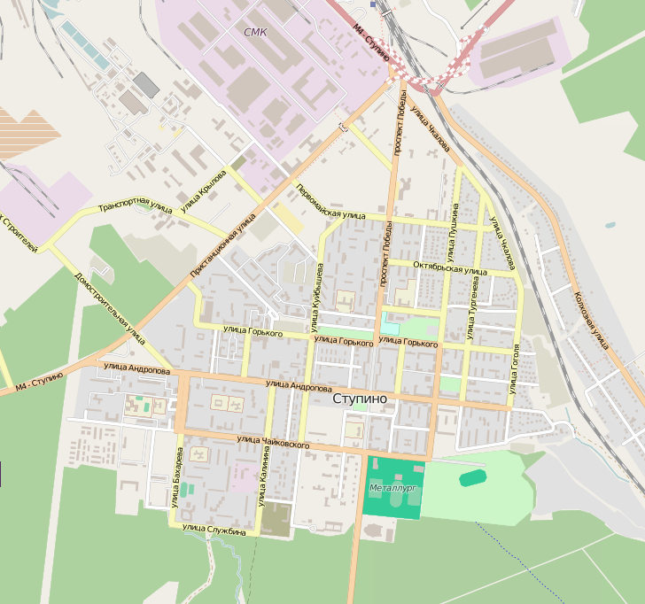
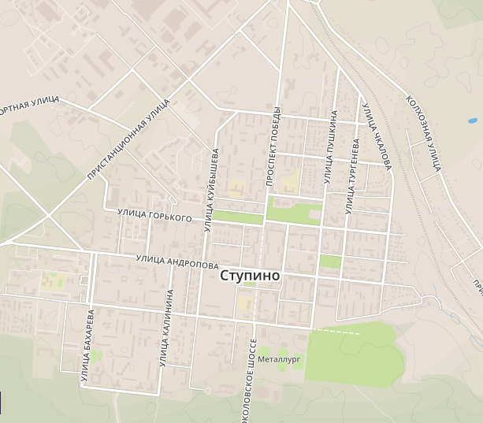
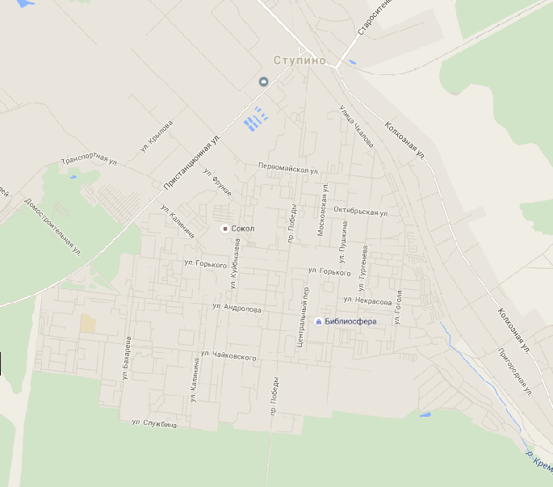
Анализ картографических решений
Свободный проект
API: Leaflet
Большое сообщество
Сравнительно малый функционал
Коммерческий проект
Free for non-comercial use
API: Leaflet
Крупное сообщество
Качественная документация
Широкий функционал
Простота использования
Коммерческий проект
Free for non-comercial use
API: Google maps API
Качественная документация
Наличие тех. поддержки
Широкий функционал
Ограничения на показы

Slide 11
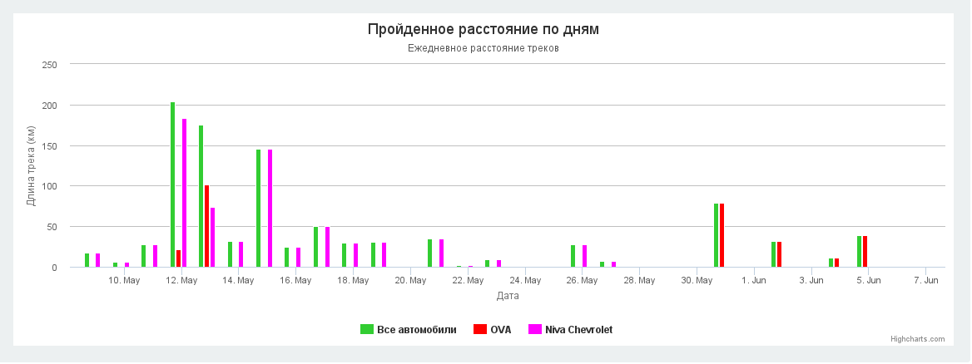
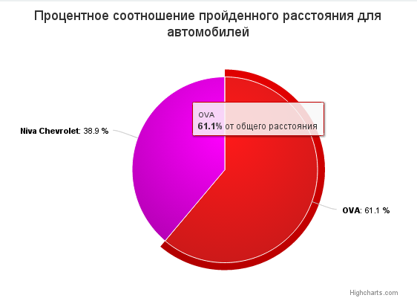
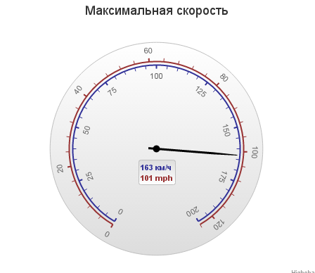
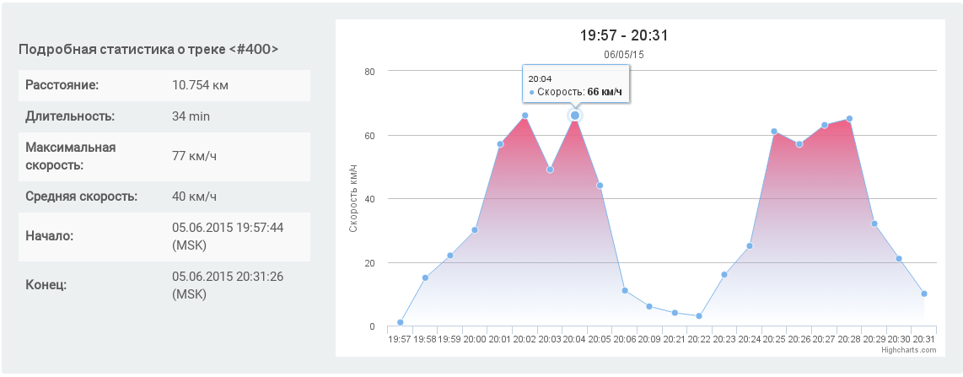
Графическое представление статистических данных

Slide 12
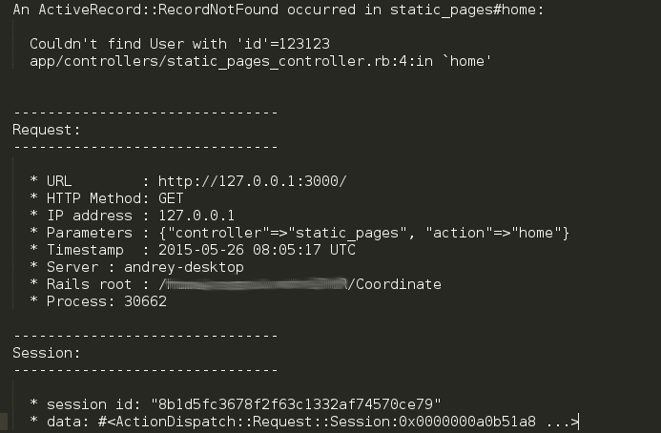
Контроль исключений
Hello, Exception!
Исключения фиксируются:
В логах
В базе данных (ExceptionLogger::LoggedException)
В E-mail уведомлении администратору
Часть письма с информацией об исключении
Исключение не обрабатывается!
После фиксации, оно вновь будет выброшено на уровень выше

Slide 13
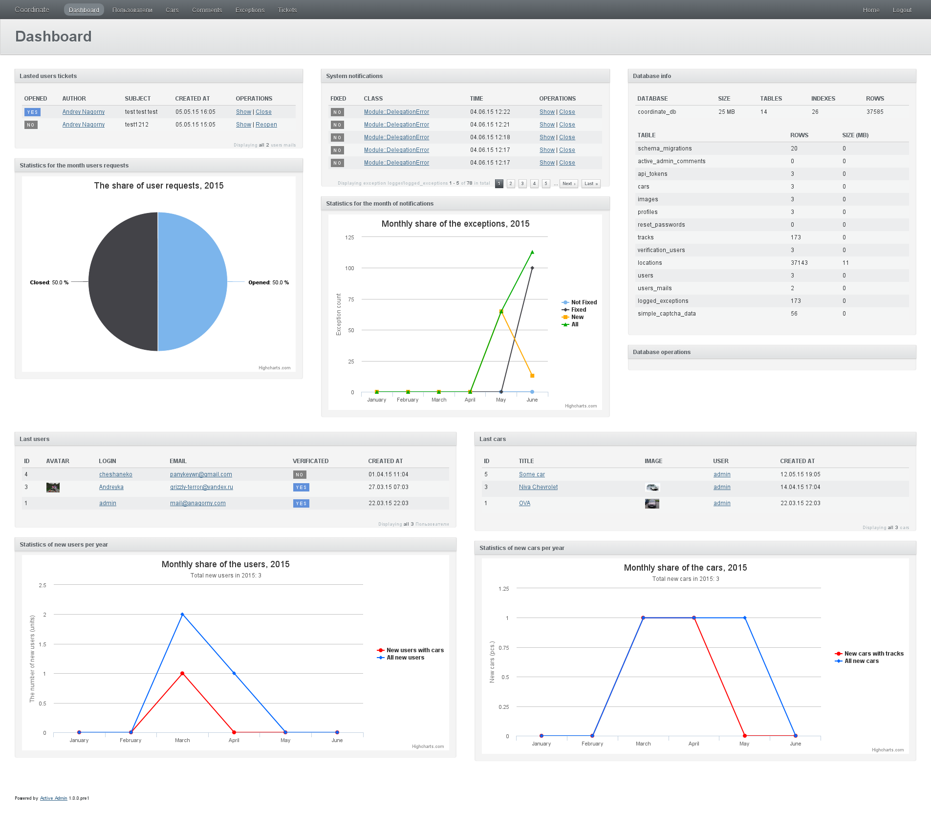
Администрирование проекта
Админ-панель доступна по адресу
[COORDINATE_ROOT]/admin для пользователей с правами администратора
Управление ресурсами
Просмотр внутренней статистики сервиса
Отображение состояния БД

Slide 14
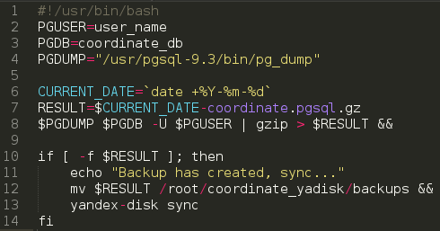
Администрирование сервера
Администрирование сервера ведется по SSH
Для защиты от внешних атак используются iptables
Для защиты ssh используется fail2ban
Для администрирования СУБД применяются стандартные утилиты (pg_dump, psql) и PgAdmin
Создание дампа БД и сохранение
в Яндекс.диск
Резервирование заключается в создании резервных копий БД

Slide 15
Достигнутые результаты
Web-приложение разработано и развернуто в публичном доступе
Разработано мобильное приложение для трекера
Проработаны вопросы надежности, отказоустойчивости и резервного копирования

Slide 16
Благодарю за внимание!
Coordinate - Ссылка на Web-сайт проекта
GitHub-Coordinate - Ссылка на репозиторий Rails-приложения
GitHub-Coordinate-Tracker - Ссылка на репозиторий мобильного приложения

